Slide 1
Духовно-нравственное воспитание детей с нарушение слуха через знакомство с родным городом
ВОСПИТАТЕЛЬ: КУЛЬКИНА ЕЛЕНА ВЛАДИМИРОВНА
БДОУ Г. ОМСКА «ДЕТСКИЙ САД №188 КОМПЕНСИРУЮЩЕГО ВИДА»

Slide 2
Цель: формирование основ нравственного поведения у детей с нарушением слуха через ознакомление с родным городом.
Задачи:
Формировать духовно-нравственные чувства на основе знакомства с родным городом.
Расширять и уточнять знания дошкольников с нарушением слуха о городе Омске.
Развивать способность восприятия внешнего мира и отражать его в продуктивной деятельности.
Воспитывать чувства привязанности к родному городу, гордости за него.

Slide 3
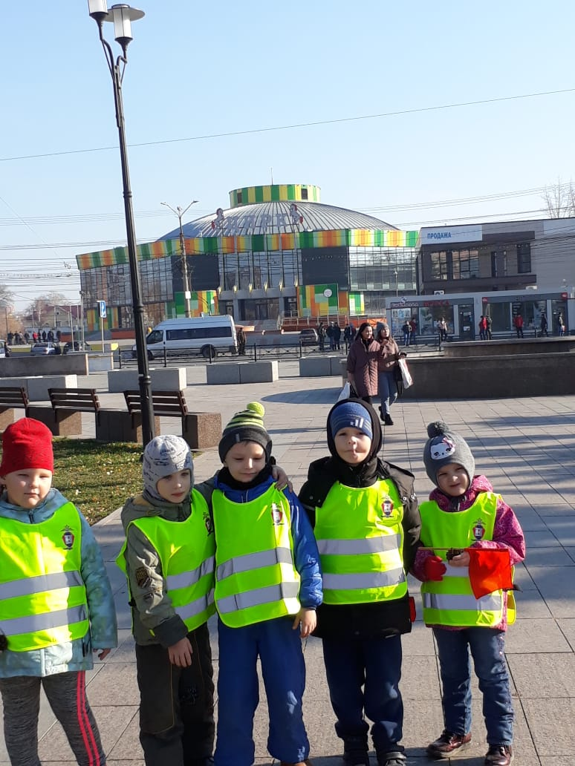
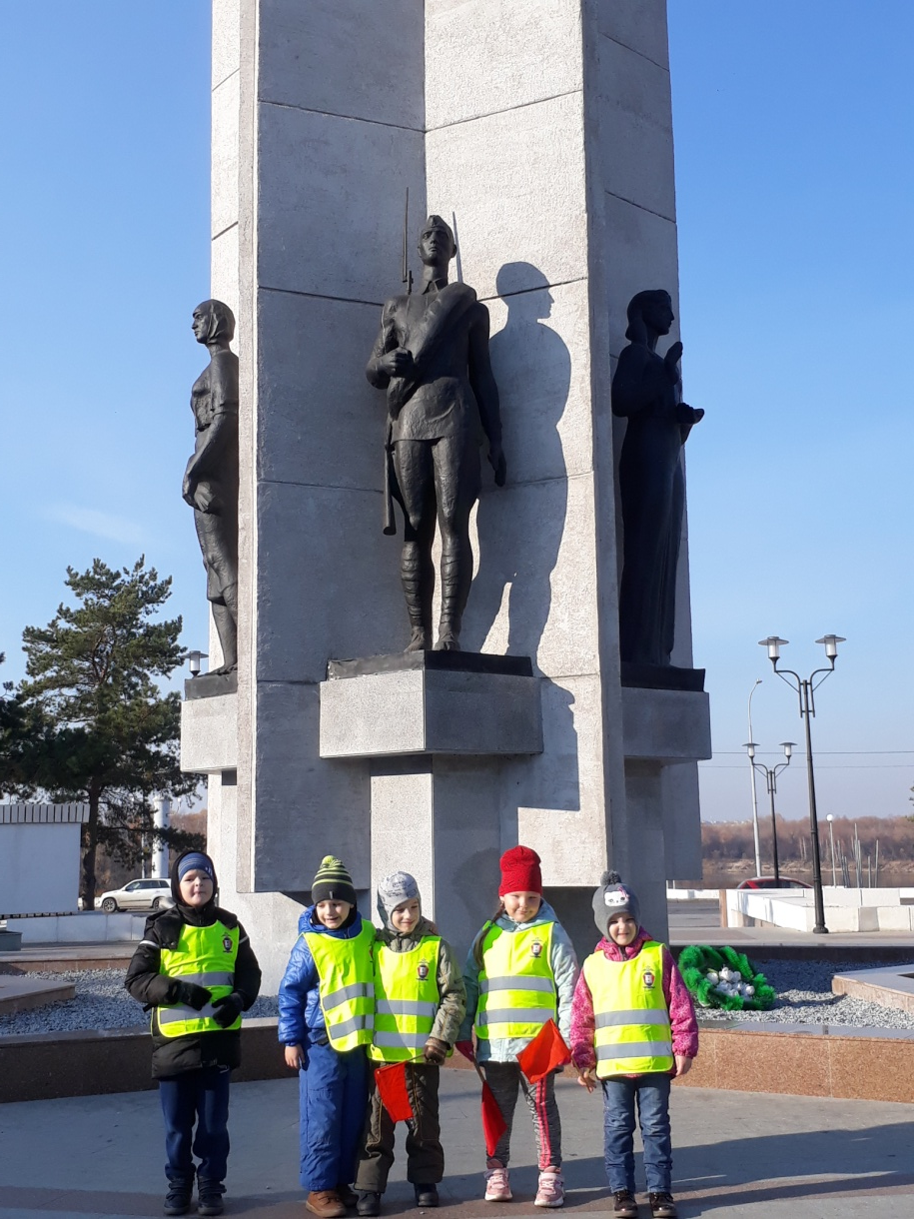
ЭКСКУРСИЯ

Slide 4
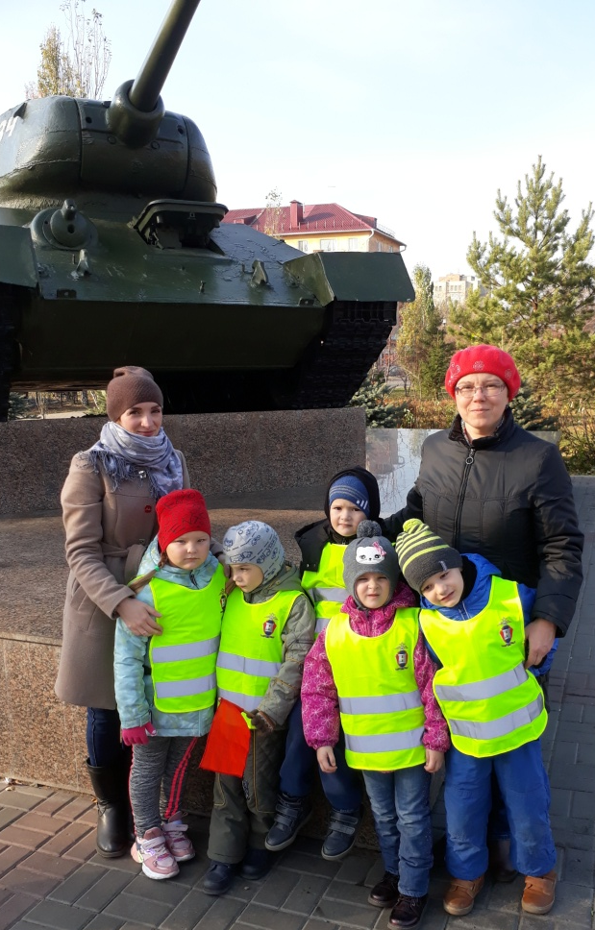

Slide 5
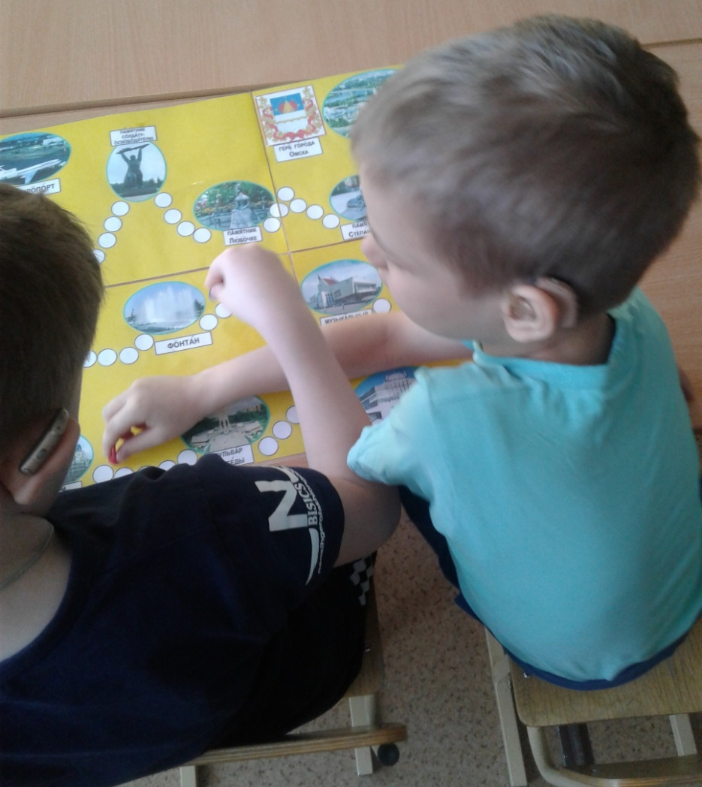
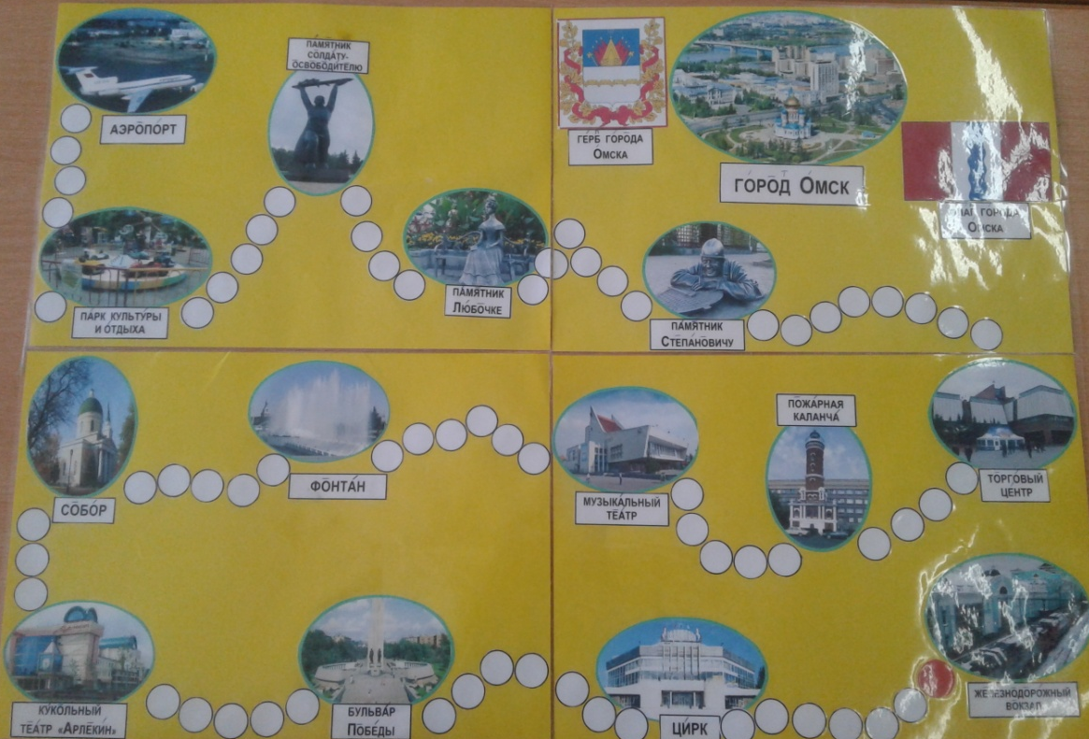
ИГРА
«ПУТЕШЕСТВИЕ ПО ГОРОДУ ОМСКУ»

Slide 6
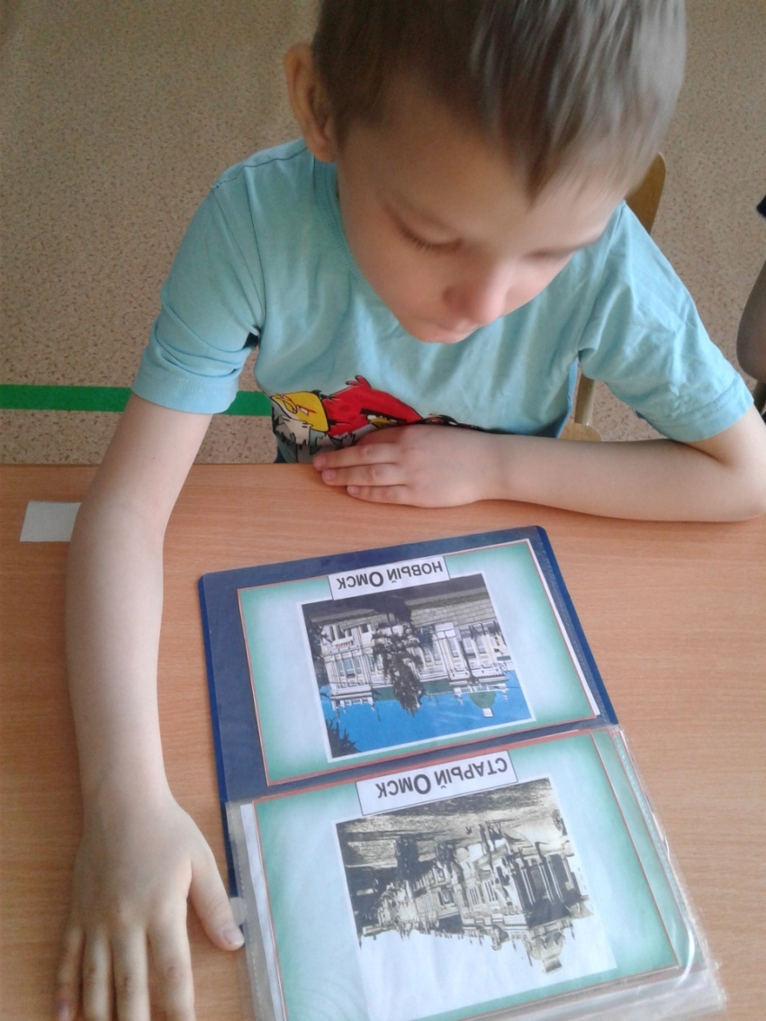
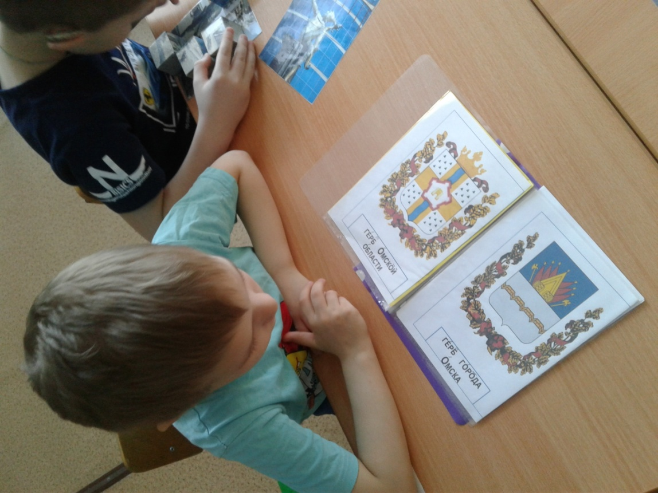
РАССМАТРИВАНИЕ ИЛЛЮСТРАЦИЙ

Slide 7
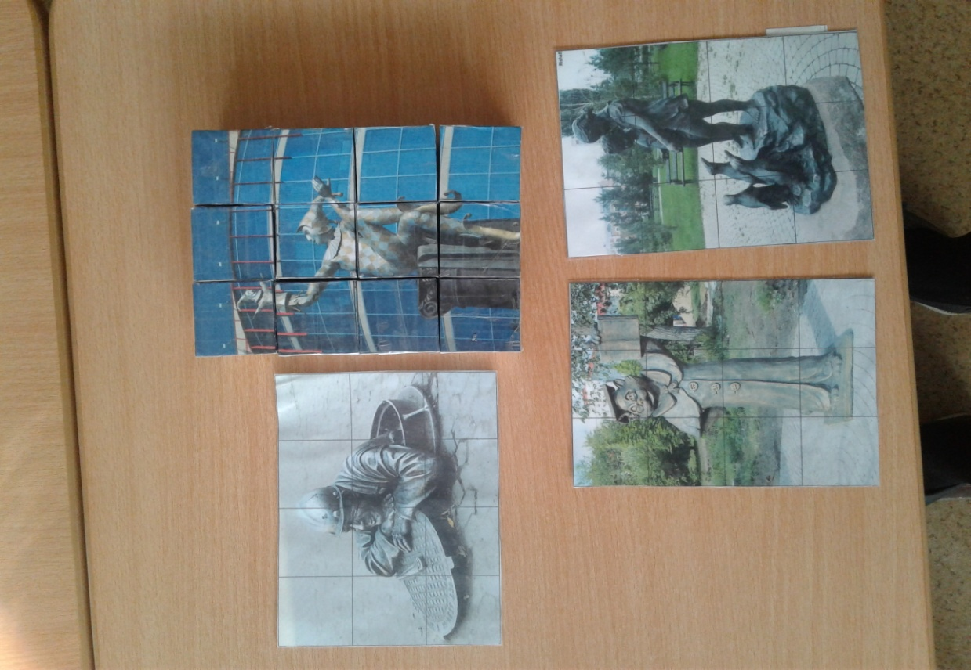
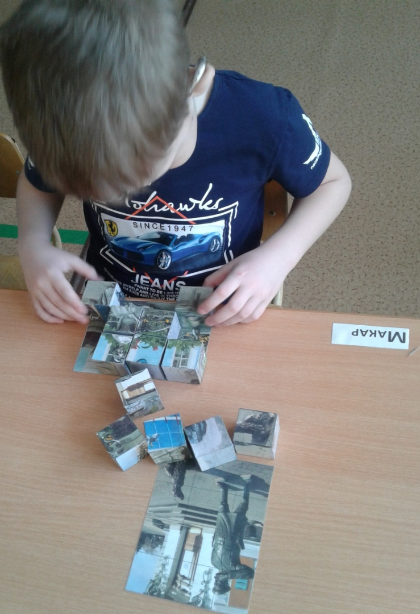
ИГРА
«СОБЕРИ КАРТИНКУ (КУБИКИ)»

Slide 8
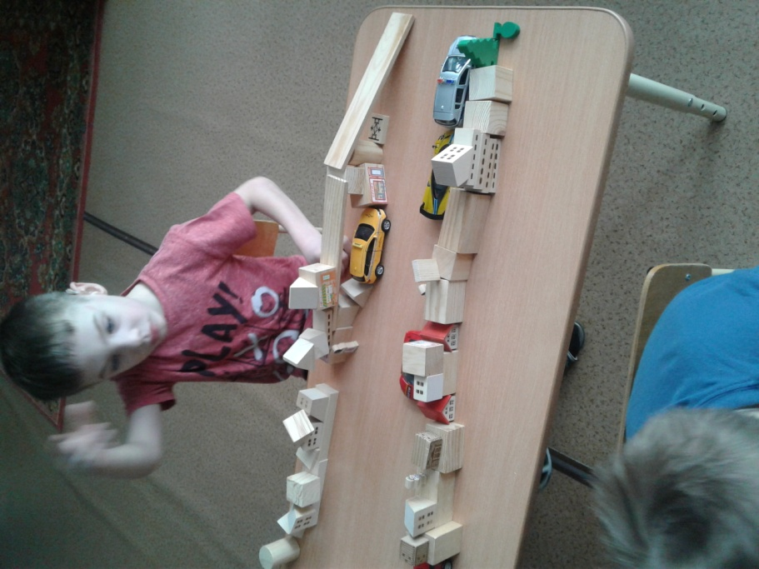
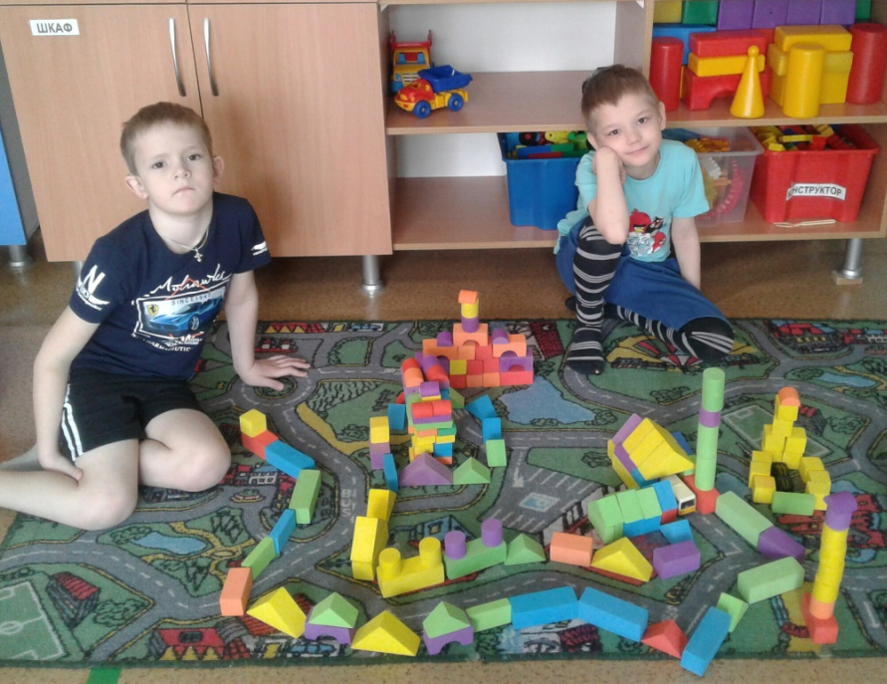
МЫ СТРОИМ ГОРОД!

Slide 9
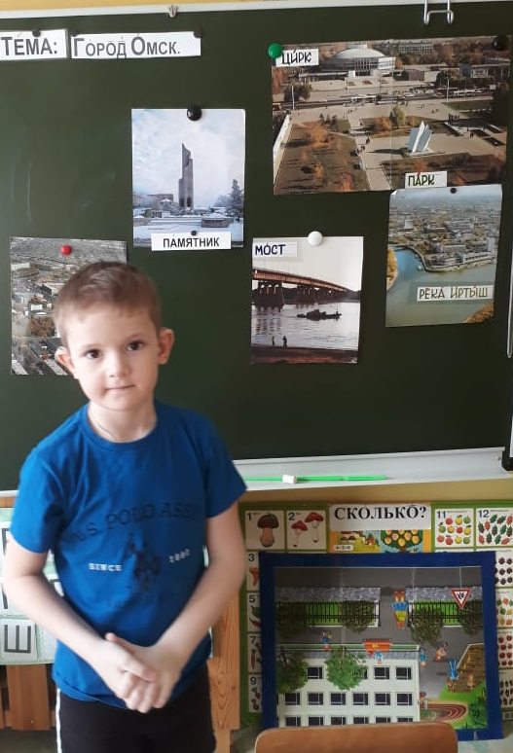
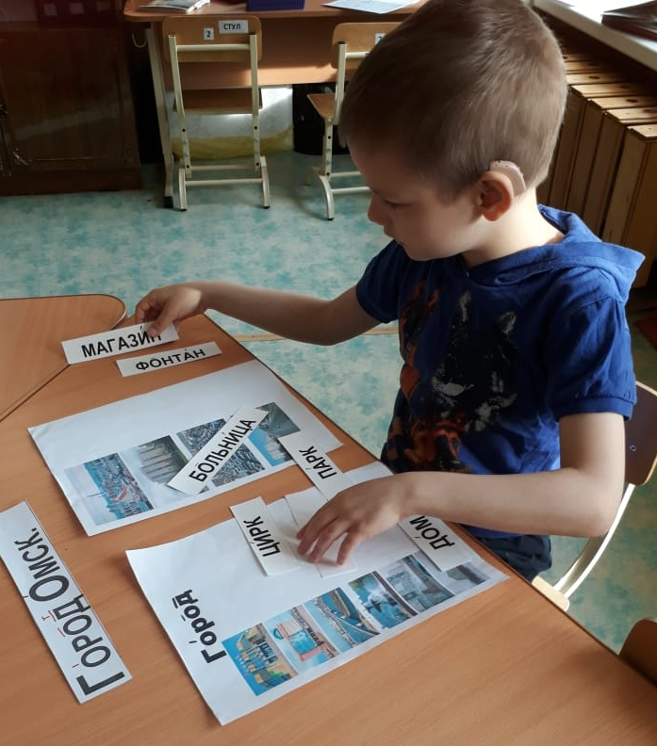
ПОЗНАВАТЕЛЬНАЯ ДЕЯТЕЛЬНОСТЬ

